Slide 1

Мастер-класс для педагогов «Интеллектуальное развитие дошкольников -
«Мир головоломок»
Воспитатель МБДОУ «ЦРР - детский сад № 18»
Шумова Светлана Федоровна

Slide 2

Интеллектуальное развитие
Интеллектуальное развитие – это и процесс, и уровень познавательной деятельности подрастающего человека во всех его проявлениях: знаниях, познавательных процессах и способностях.
Ведущая роль в интеллектуальном развитии принадлежит систематичному интеллектуальному воспитанию. Интеллектуальное развитие ребенка предполагает наличие у ребенка кругозора, запаса конкретных знаний.

Slide 3
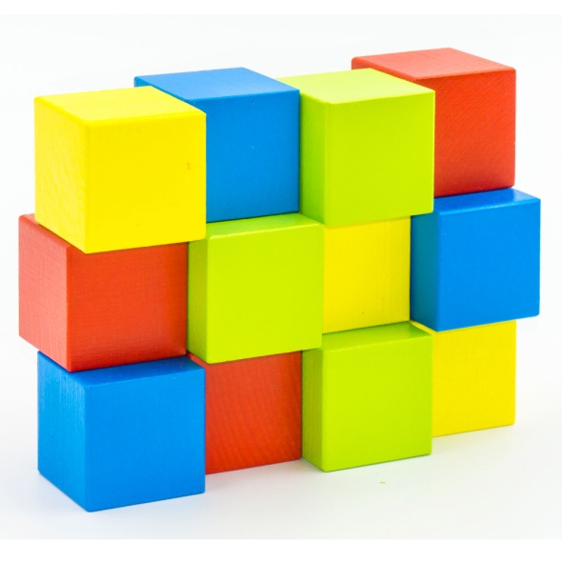
В нашем детском саду с сентября месяца открыта сетевая инновационная площадка федерального уровня АНОДПО «НИИ дошкольного образования «Воспитатели России», «Образовательный модуль «Мир головоломок» смарт-тренинг для дошкольников».

Slide 4
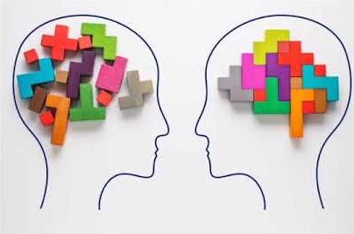
Что такое головоломка?
Головоломка – это особая задача, для решения которой, как правило, требуется смекалка, догадка, а не специальные познания.
Головоломки способствуют решению следующих образовательных и воспитательных задач:
Развитие воображения, креативности мышления (умение гибко, оригинально мыслить);
Формирование символической функции сознания;
Гармоничное, сбалансированное развитие у детей эмоционально-образного и логического начал;
Развитие интереса к играм, требующим умственного напряжения, интеллектуального усилия;
Развитие стремления к достижению положительного результата, настойчивости и находчивости.

Slide 5
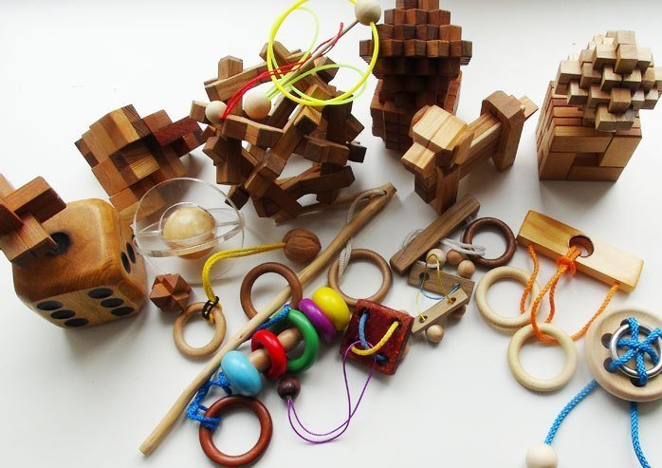
Многообразие головоломок дает основание для их классификации.
Классифицировать головоломки можно по разным признакам:
По содержанию и значению;
По характеру мыслительных операций;
По направленности на развитие тех или иных умений.
Головоломки рекомендуются для игр детей, начиная с пятого года жизни.

Slide 6
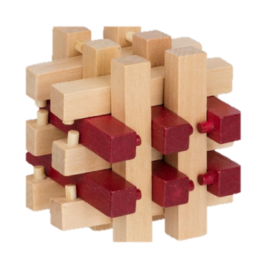
Организуя педагогический процесс, следует придерживаться определенных правил:
Важно, чтобы ребенок решил первую головоломку.
Не раскрывать секретов.
Лучшая подсказка — это вопрос.
Головоломок должно быть мало.
Очень важно не выносить низких суждений по поводу способностей дошкольника.
В первую очередь необходим личный интерес педагога к головоломкам.

Slide 7
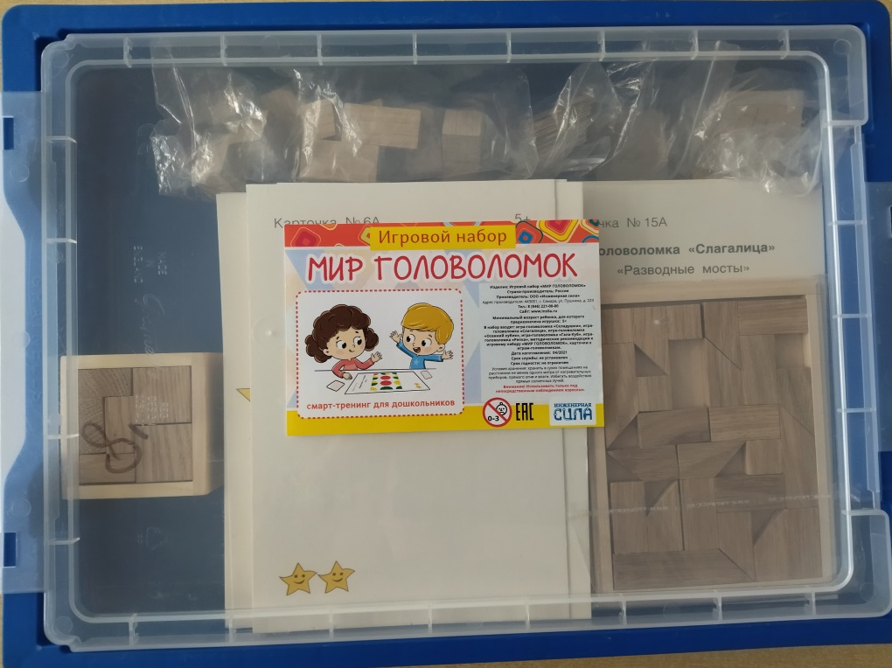
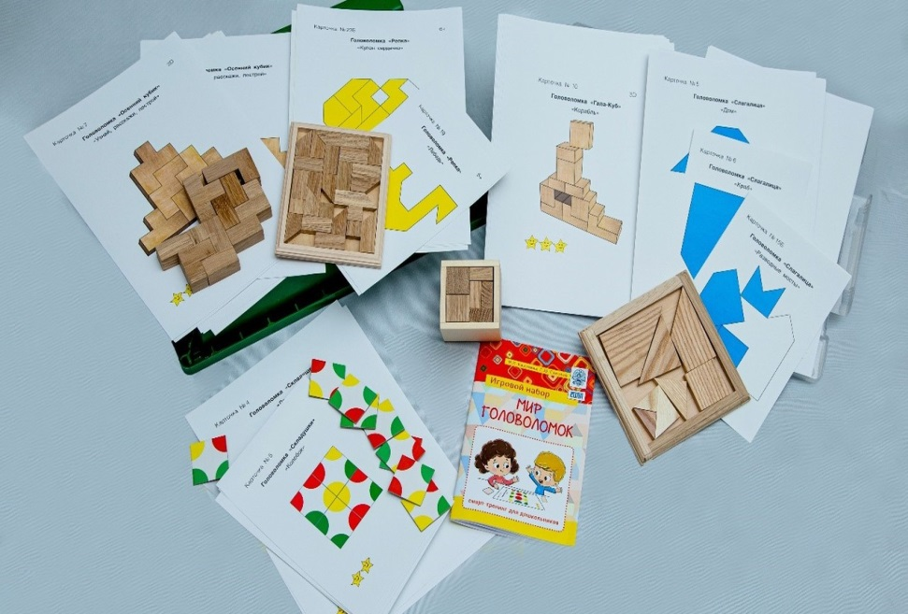
Игровой набор
«Мир головоломок»

Slide 8
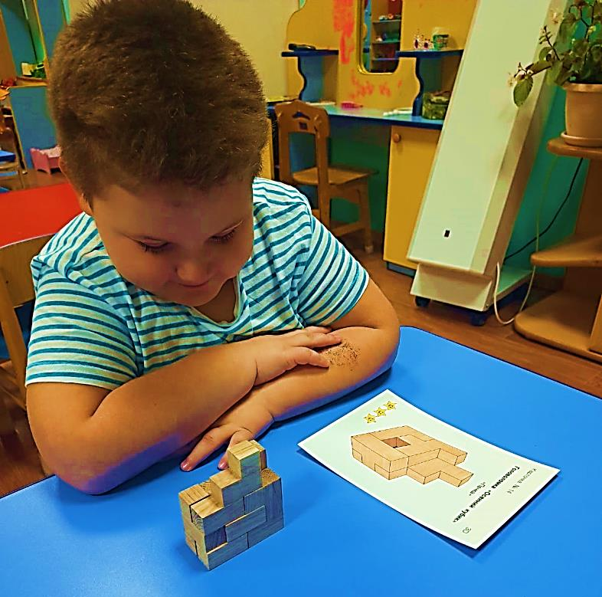
Игра – головоломка
«Осенний кубик»
( автор В.И. Красноухов)
Игра представляет собой набор из 6 деревянных игровых элементов.
Суть игры – составление конструкций в 2Д и 3Д моделировании.
Головоломка имеет три уровня сложности, отмеченные на карточках звездочками.
Конструкция 2Д- моделирования, отмеченные на карточках одной или двумя звездочками, доступны детям с 5 лет. Конструкции 3Д-моделирования предполагает объемные постройки. Отмеченные на карточках тремя звездочками, их следует предлагать детям с 6 лет.

Slide 9
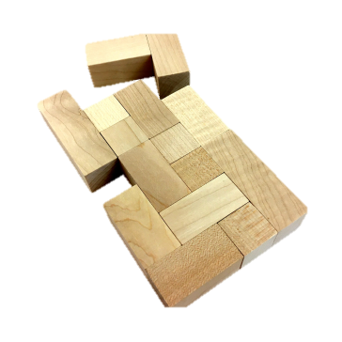
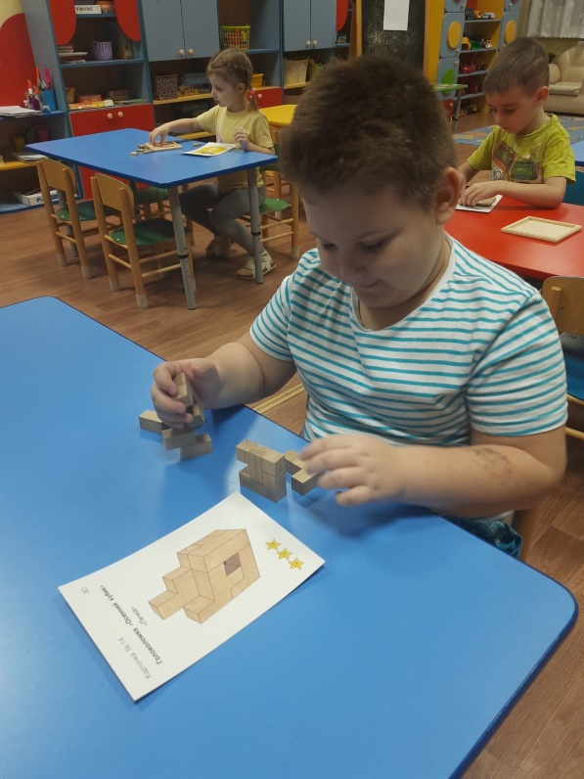
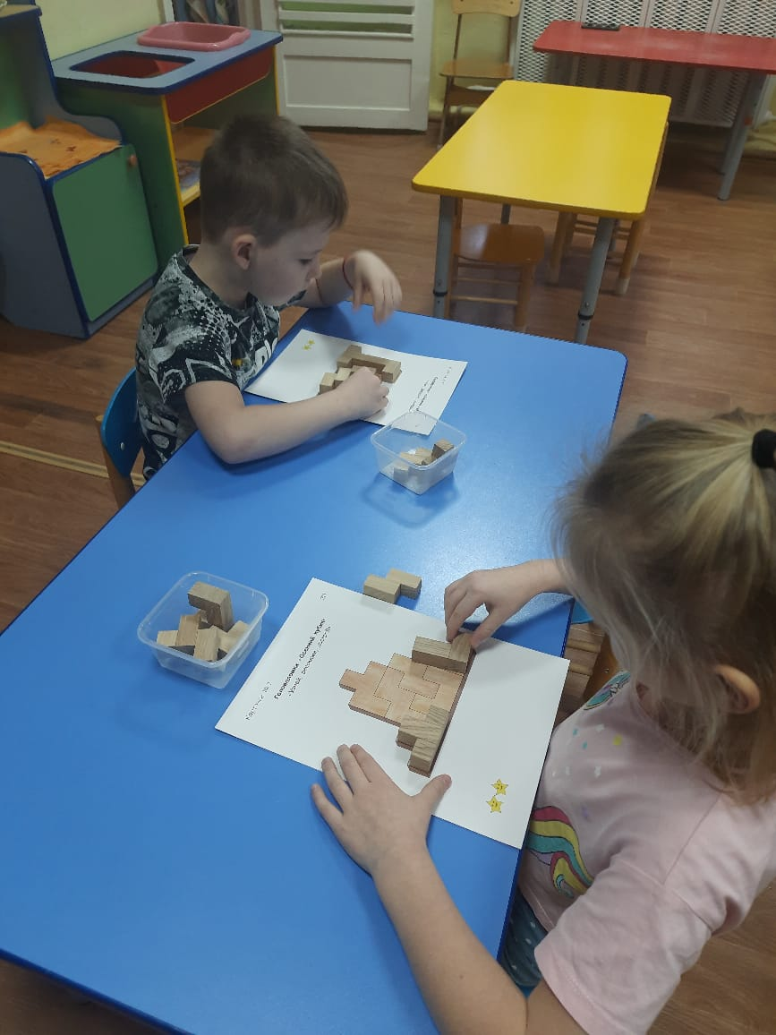
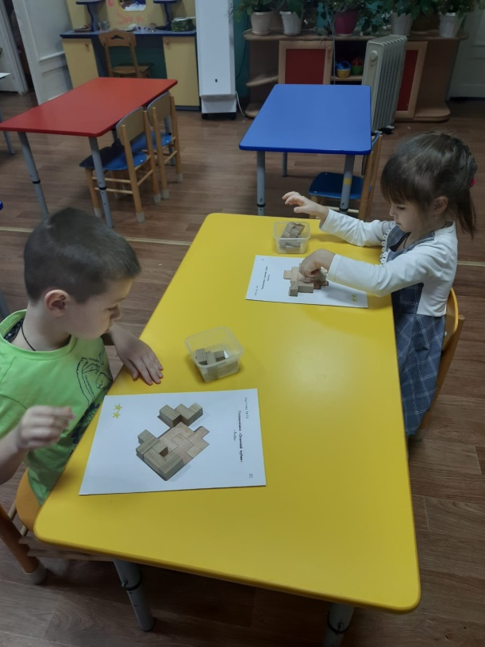

Slide 10
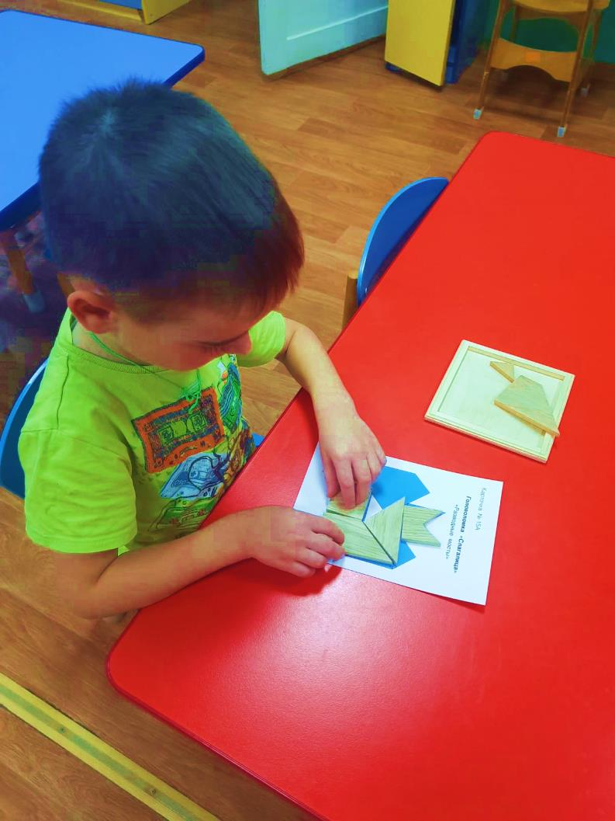
Игра – головоломка
«Слагалица»
(автор В.И. Красноухов)
Знакомство с головоломкой можно начать с 5 лет.
Головоломка «Слагалица» состоит из 7 геометрических фигур, уложенных в коробочку. Площадь каждой фигуры соответственно составляет 1,2,3,4,5,6 и 8 условных квадратных единиц (квадратиков). Общая площадь всех элементов – 28 квадратиков.
В некоторых заданиях коробочка может использоваться как элемент игры.
Суть игры – составление жанровых картинок, фигур по заданным силуэтам или составление фигур с заданными свойствами.
К комплект входят карточки трёх уровней сложности. В некоторых случаях игроку необходимо из предложенных 7 геометрических фигур выбрать необходимые (при создании могут быть задействованы не все детали головоломки) и сложить из них предложенный образ.
Карточки можно использовать во время проведения игр-соревнований (индивидуальных, командных), например: « Кто быстрее соберет», «Кто больше придумает жанровых картинок».

Slide 11
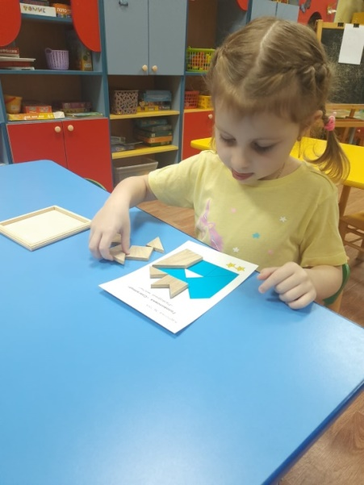
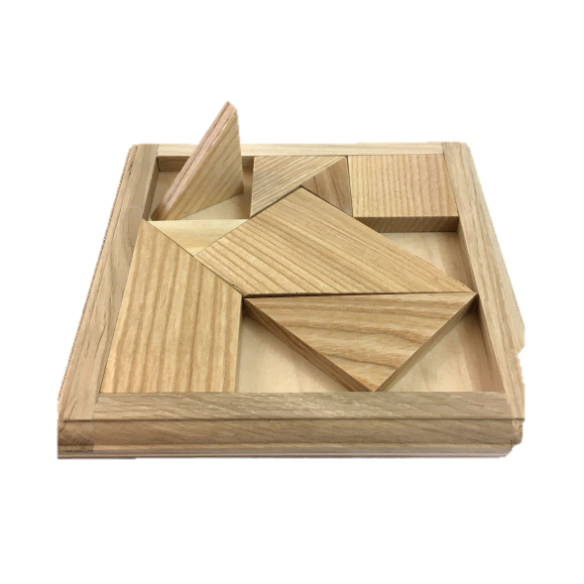
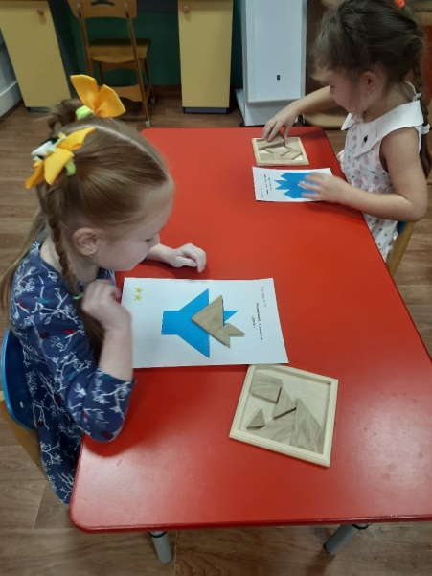
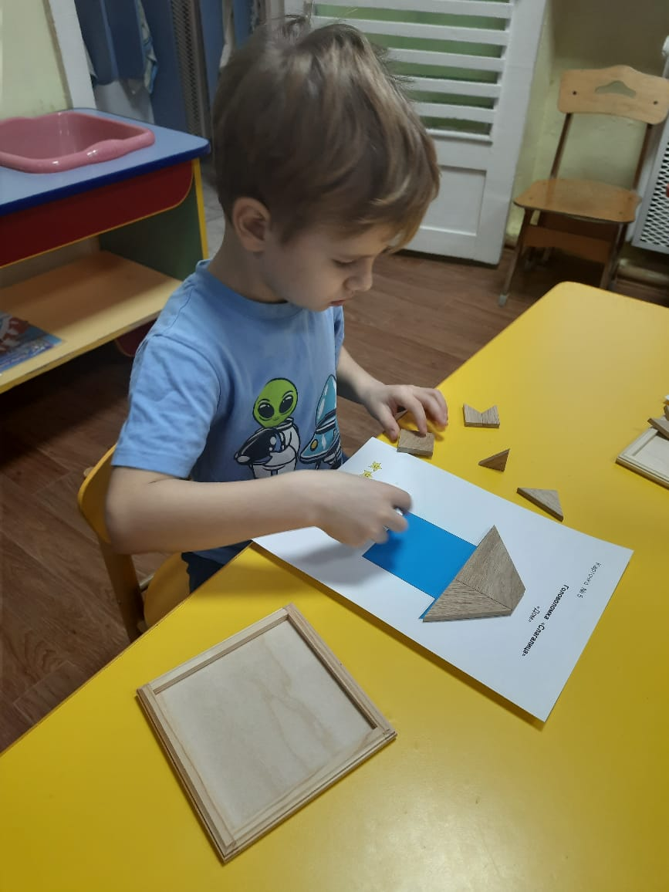
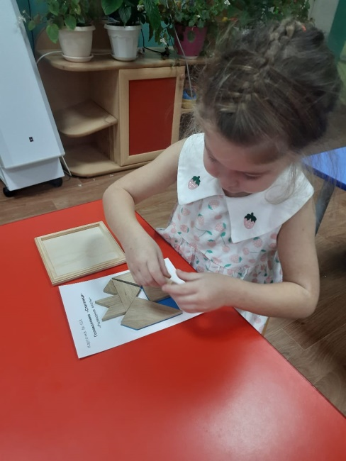
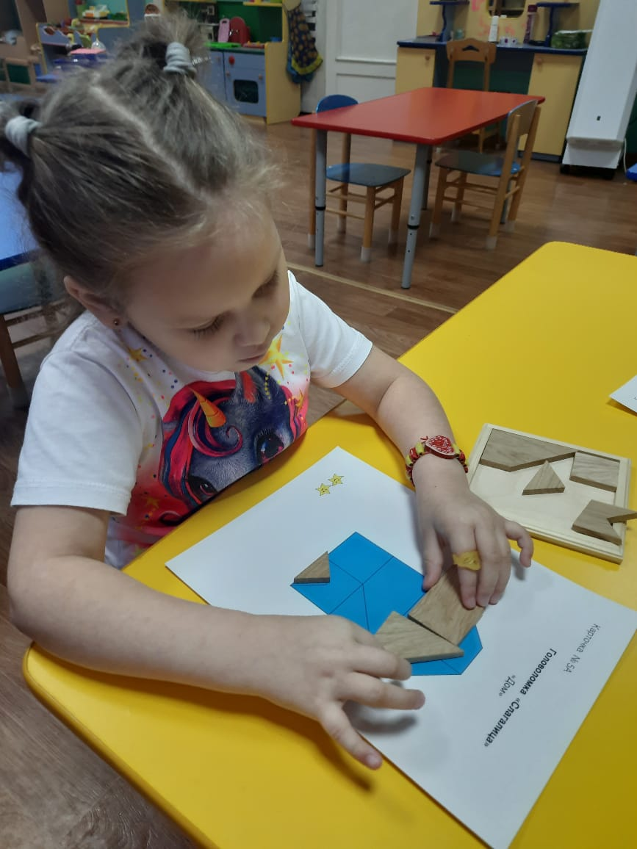

Slide 12
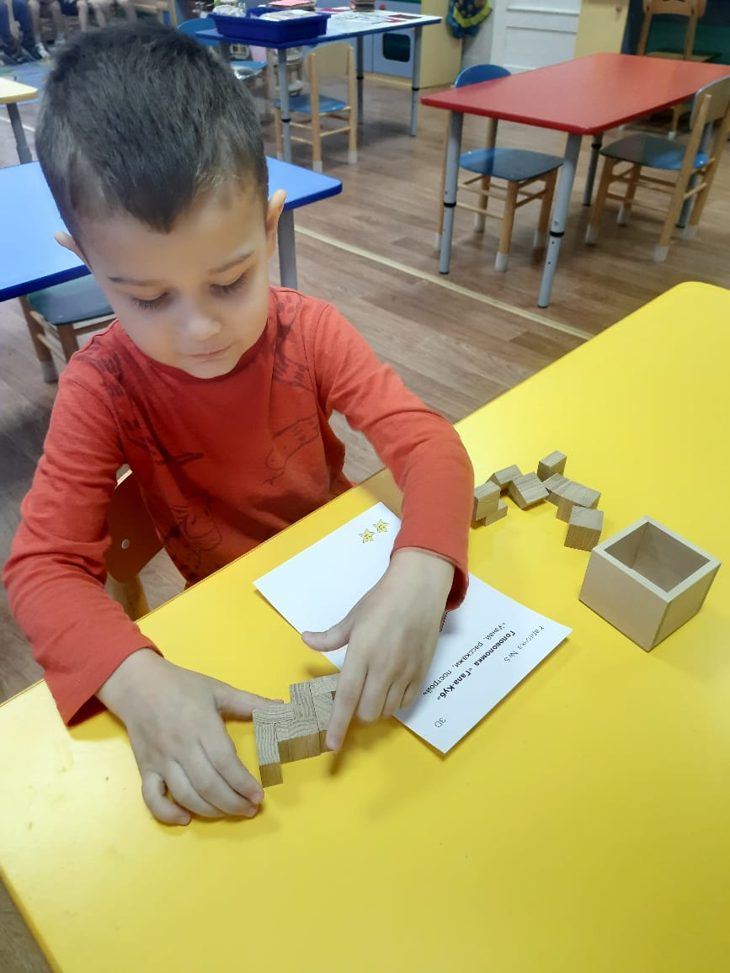
Игра – головоломка
«Гала –куб»
(автор И. Новичкова)
Рекомендуемый возраст 5+
Головоломка «Гала – куб» представляет собой набор из 8 деревянных деталей.
Суть игры – выполнить различные постройки из элементов набора, познакомится с симметрией.
Головоломка «Гала – куб» имеет три уровня сложности, отмеченные на карточках звездочками.

Slide 13
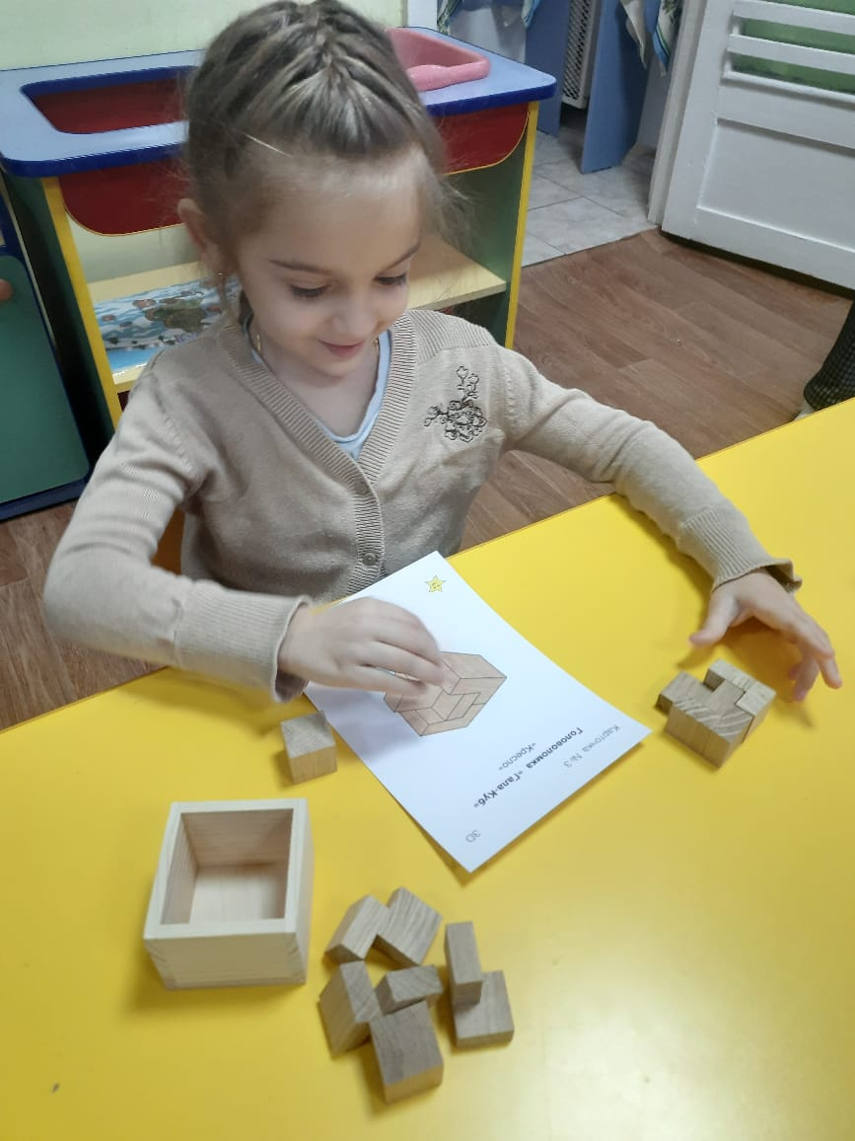
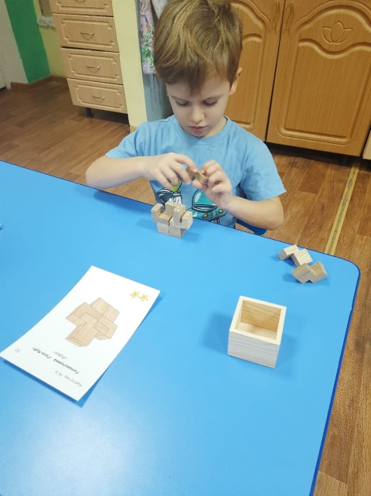
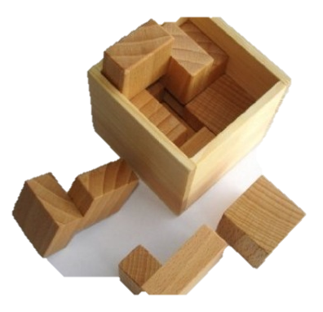
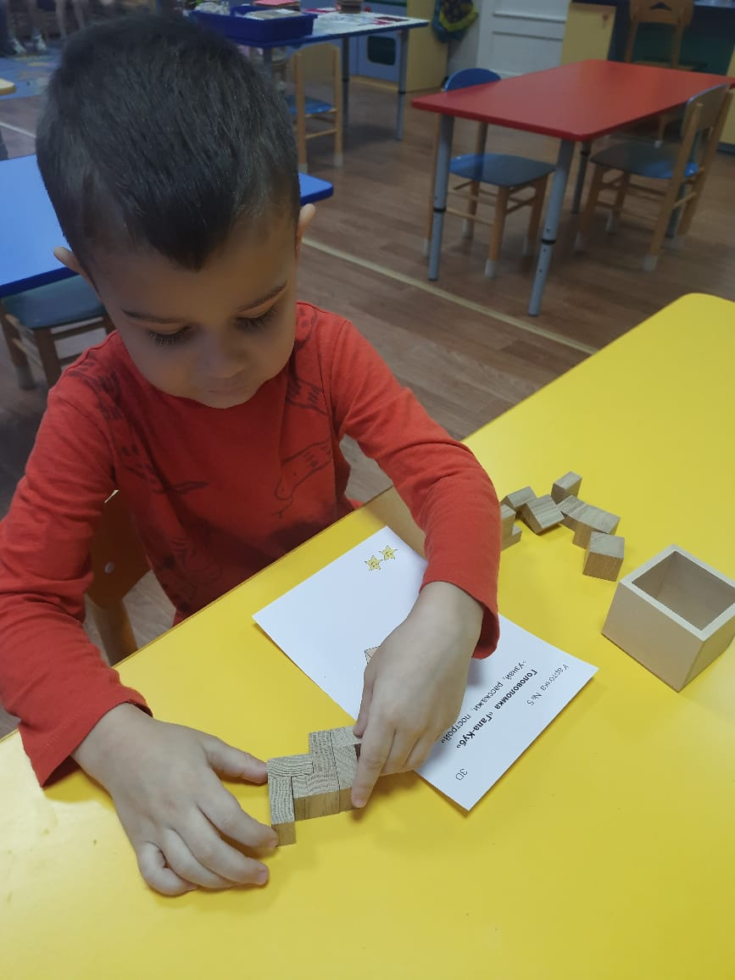
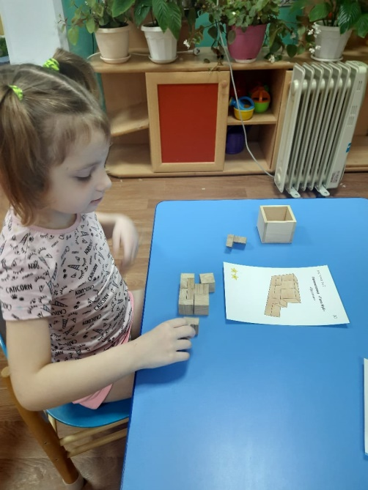

Slide 14
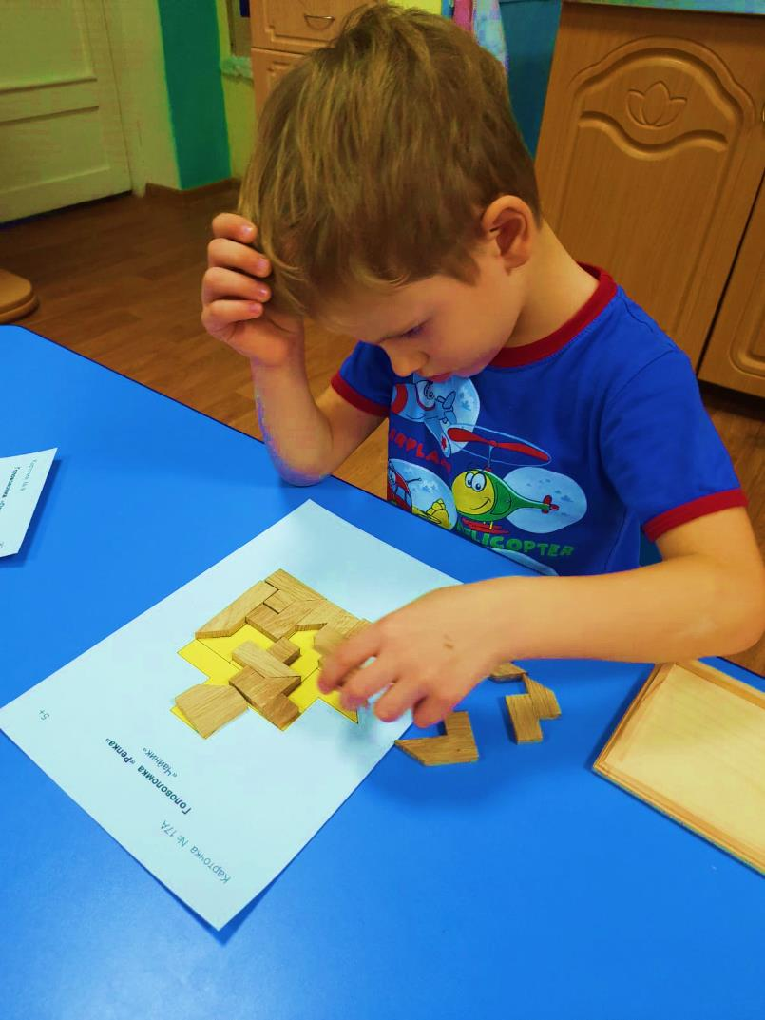
Головоломка
«Репка»
(автор В.И. Красноухов)
Знакомство с данной головоломкой можно начать с 5 лет.
Головоломка «Репка» представляет собой набор из 12 деревянных элементов разной конфигурации, уложенных в коробочку.
Суть игры – составление различных образов из элементов набора путем наложения, путем соотнесения с изображением на карточке, путем подбора недостающих элементов, а также решение головоломки – составление образа по сплошной заливке.
Для работы с детьми 5-7 летнего возраста рекомендуется использовать серию карточек с заданиями разного уровня сложности, которые обозначены звездочками.

Slide 15
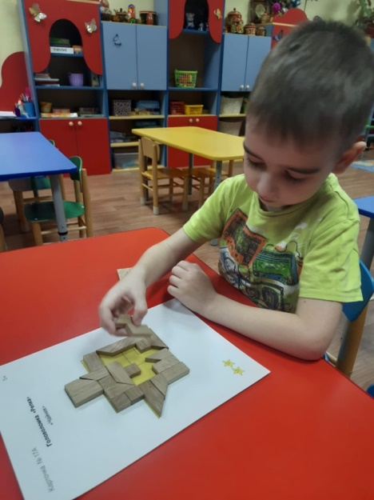
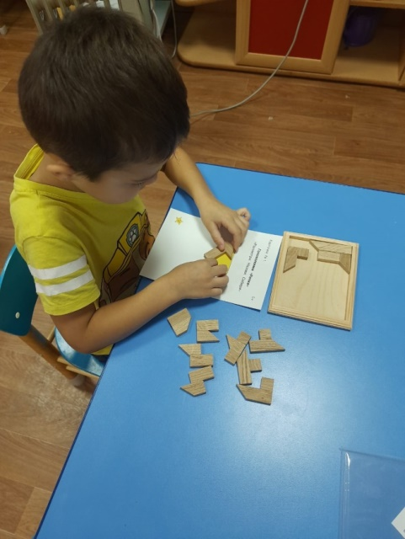
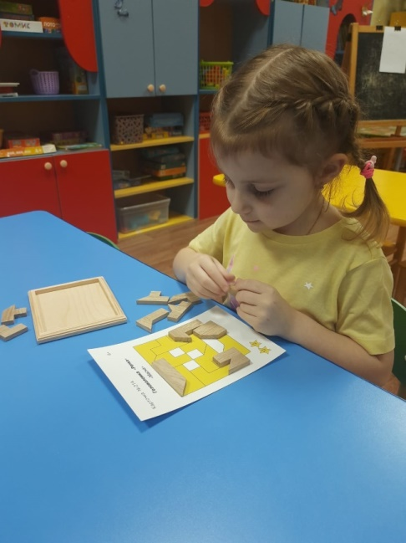
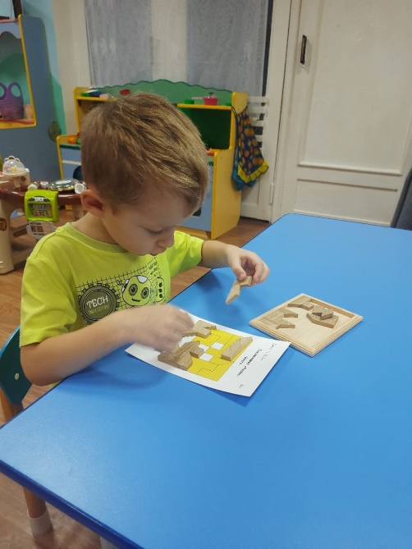

Slide 16
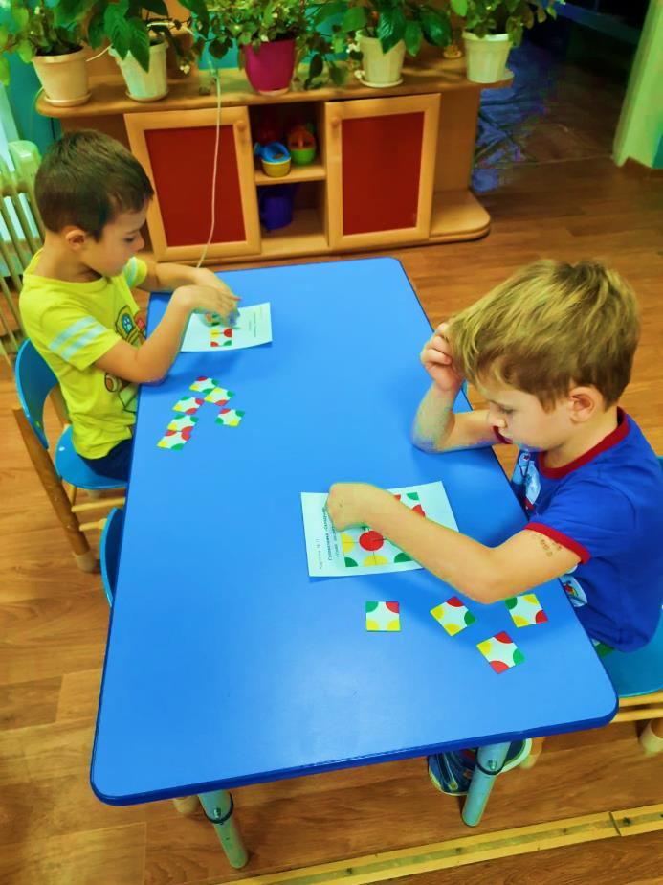
Игра – головоломка
«Складушки»
(автор В.И. Красноухов)
Знакомство с головоломкой можно начинать с 2,5 лет.
Головоломка «Складушки» представляет собой набор из 9 квадратных фишек с нанесенными на них рисунками в виде ¼ круга, расположенных по углам, которые окрашены в три цвета.
Суть игры – в составлении рисунка путем соединения квадратных фишек так, чтобы углы и (или) стороны совпали по цвету.
Головоломка имеет три уровня сложности, отмеченные на карточках звездочками.
В игре можно использовать одновременно несколько наборов головоломки. В этом случае целесообразно будет промаркировать фишки каждого набора с обратной стороны.

Slide 17
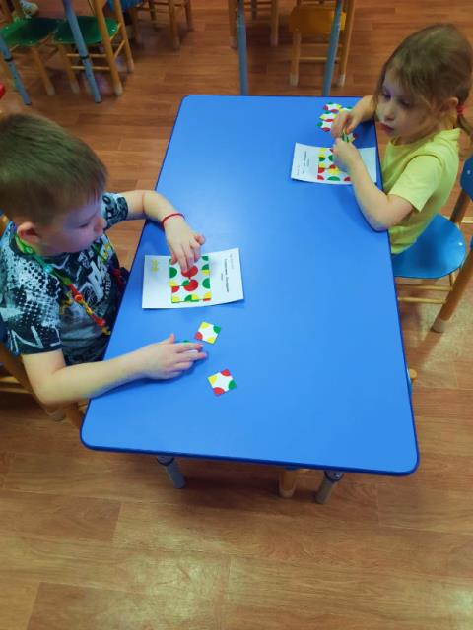
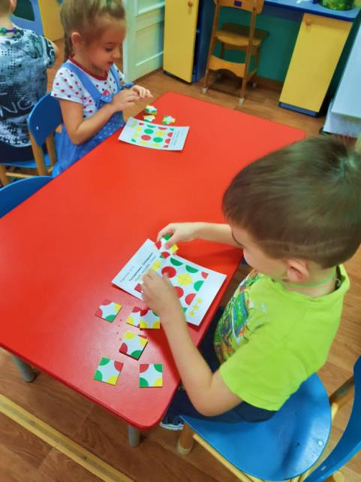
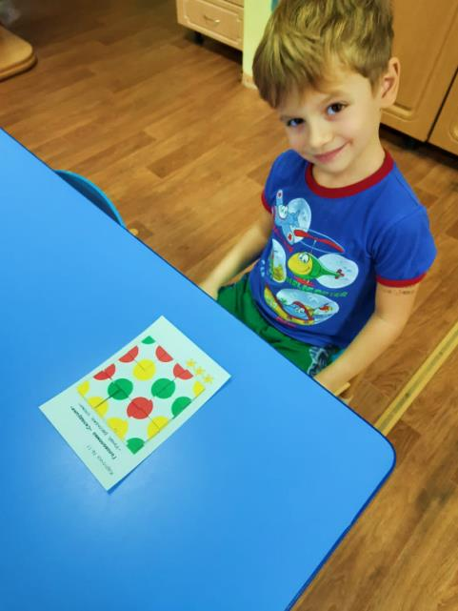
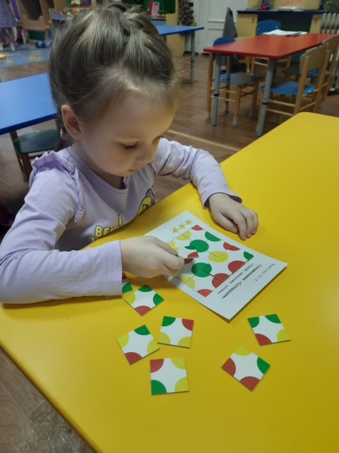

Slide 18
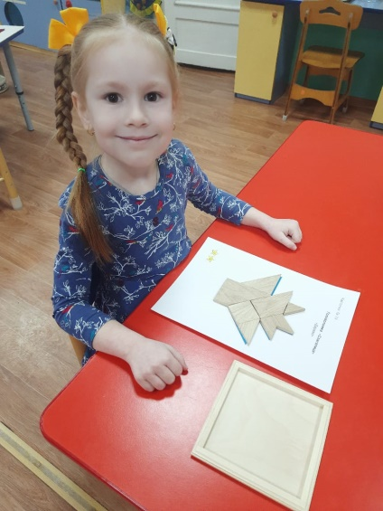
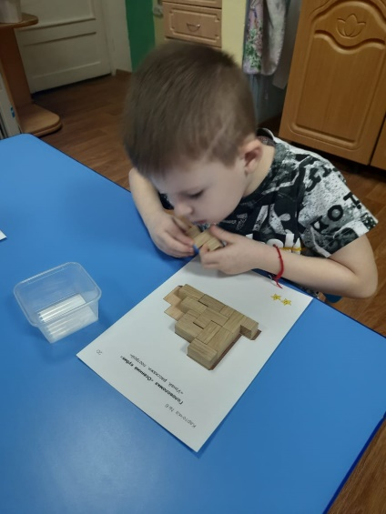
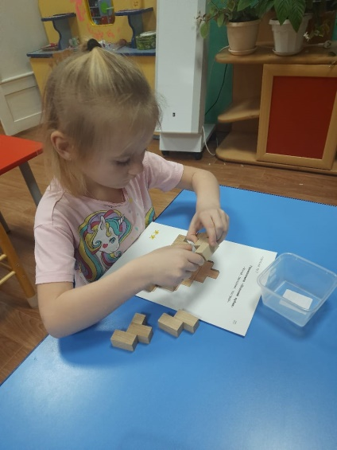
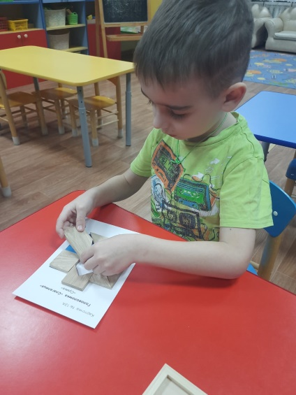
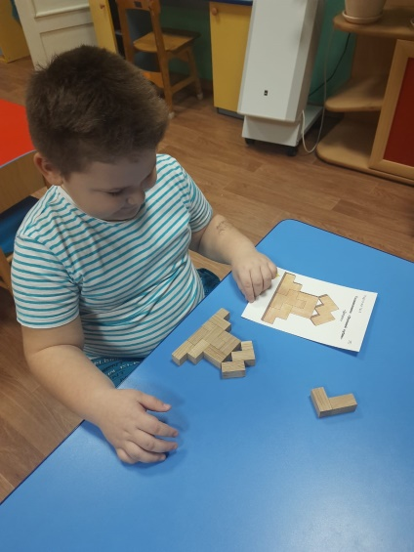

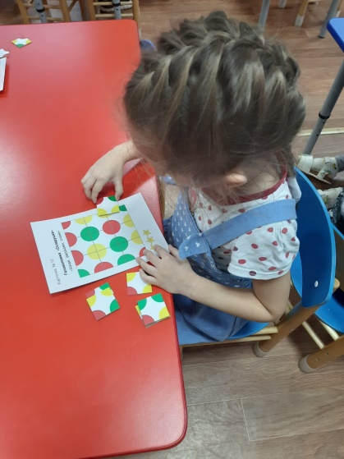
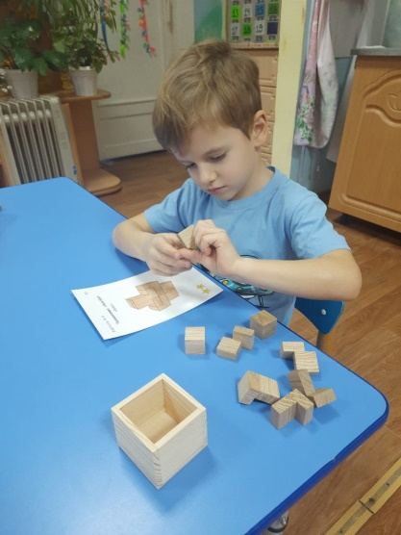

Slide 19
С П А С И Б О
З А
В Н И М А Н И Е!

